Slide 1
상품관리 > 구매사 카테고리

Slide 2
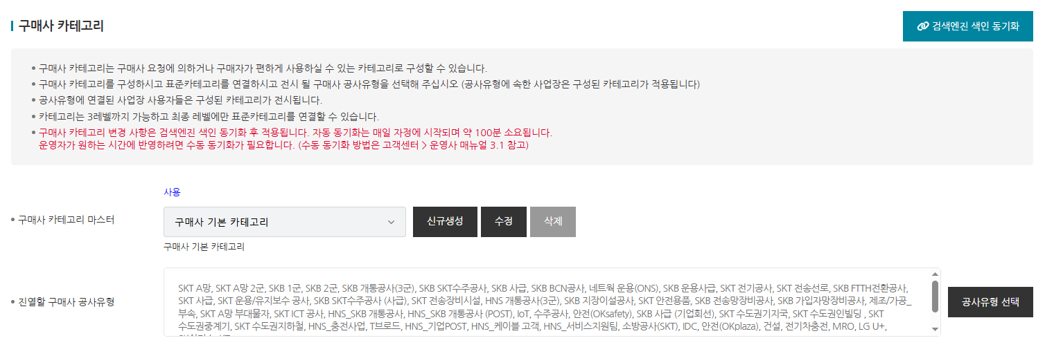
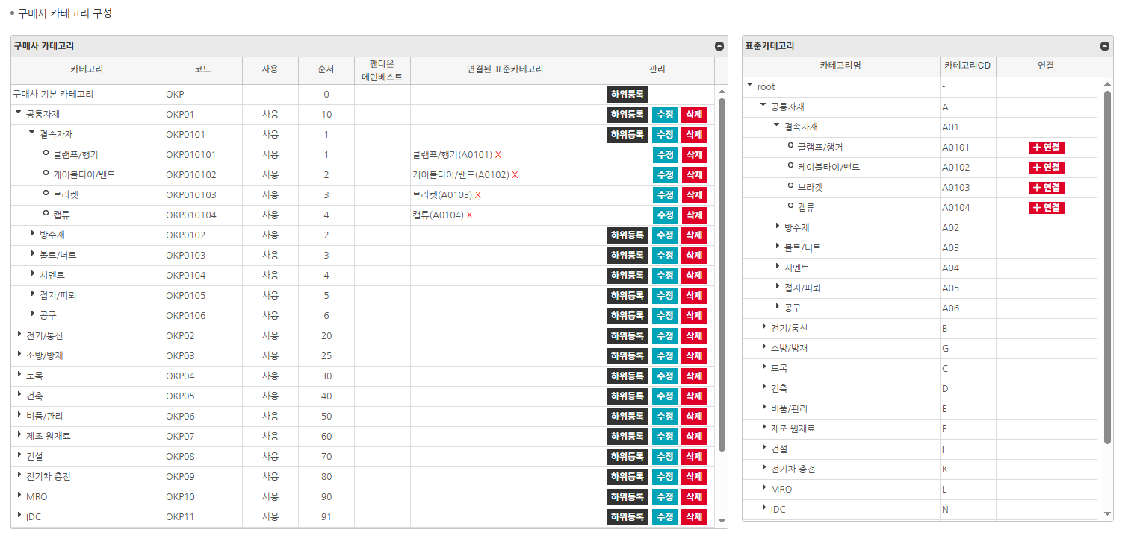
구매사 카테고리
상품관리 > 구매사 카테고리
화면설명
구매사 카테고리를 관리하는 화면
 | 화면 설명 추가

Slide 3
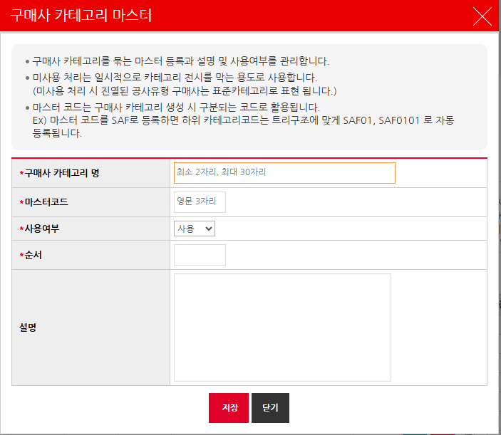
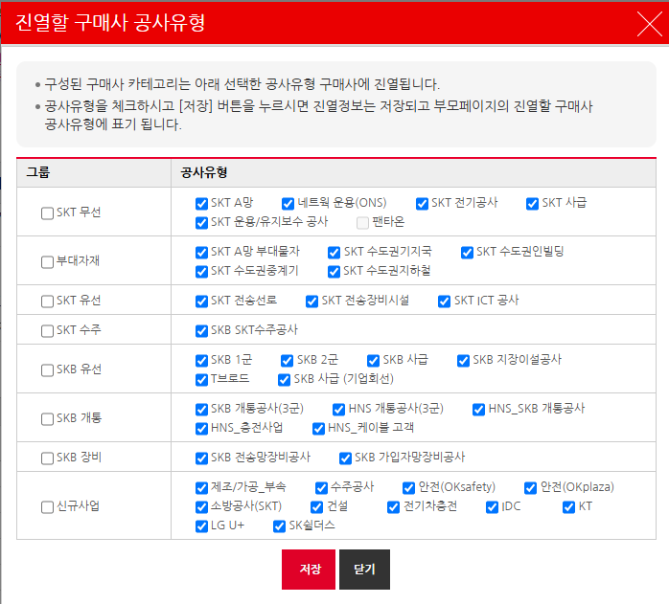
구매사 카테고리관리
상품관리 > 구매사 카테고리
화면설명
구매사 카테고리를 관리하는 화면
1 | 구매사 카테고리 마스터 조회 셀렉트 박스로 조회
2 | 구매사 카테고리 마스터 등록/수정 레이어 팝업
3 | 사업유형 선택 레이어 팝업 선택된
공사유형 > 사업유형
팬타온 > B2C
텍스트 변경
1
2
3

Slide 4
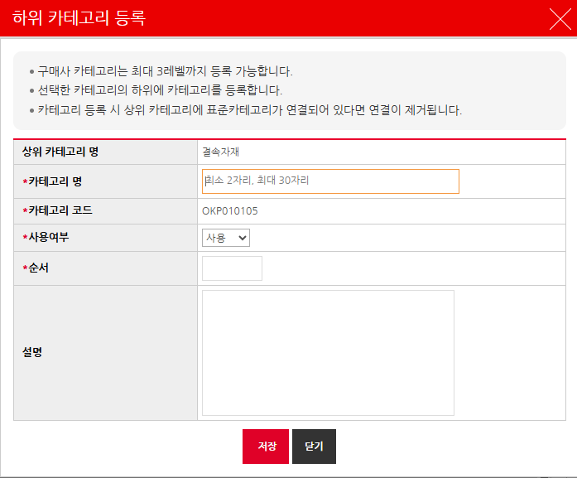
구매사 카테고리
상품관리 > 구매사 카테고리
화면설명
구매사 카테고리를 관리하는 화면
1 | 구매사 카테고리 구성 조회 트리 구조로 조회 최대 3레벨까지 등록 가능(3레벨에서는 하위등록 버튼 미출력)
2 | 표준카테고리 조회 트리 구조로 조회 최하위 레벨에서 연결 버튼 출력
3 | 연결된 표준카테고리 연결되어있는 표준 카테고리 출력 X 를 눌러 삭제 가능
4 | 연결 구매사 카테고리 최하위 레벨을 선택한 후, 연결 가능
5 | 표준카테고리 Tree 구조로 조회 최대 3레벨(표현 : 1st,. 2st, 3st > 1, 2 3) 기획전 상태: 전체(Default), 대기, 진행중, 종료 등록일: Default 한달
공사유형 > 사업유형
팬타온 > B2C
텍스트 변경
1
2
3
4
5

